Slide 1

Ministerio de Educación Pública
Mediación
pedagógica
para la nivelación
académica
Plan Integral
Proyectos específicos para la nivelación académica
de nivelación académica
2022 - 2025
Gestión Administrativa que posibilita la nivelación académica
Notes:
Cambiar año 2021 por 2022

Slide 2
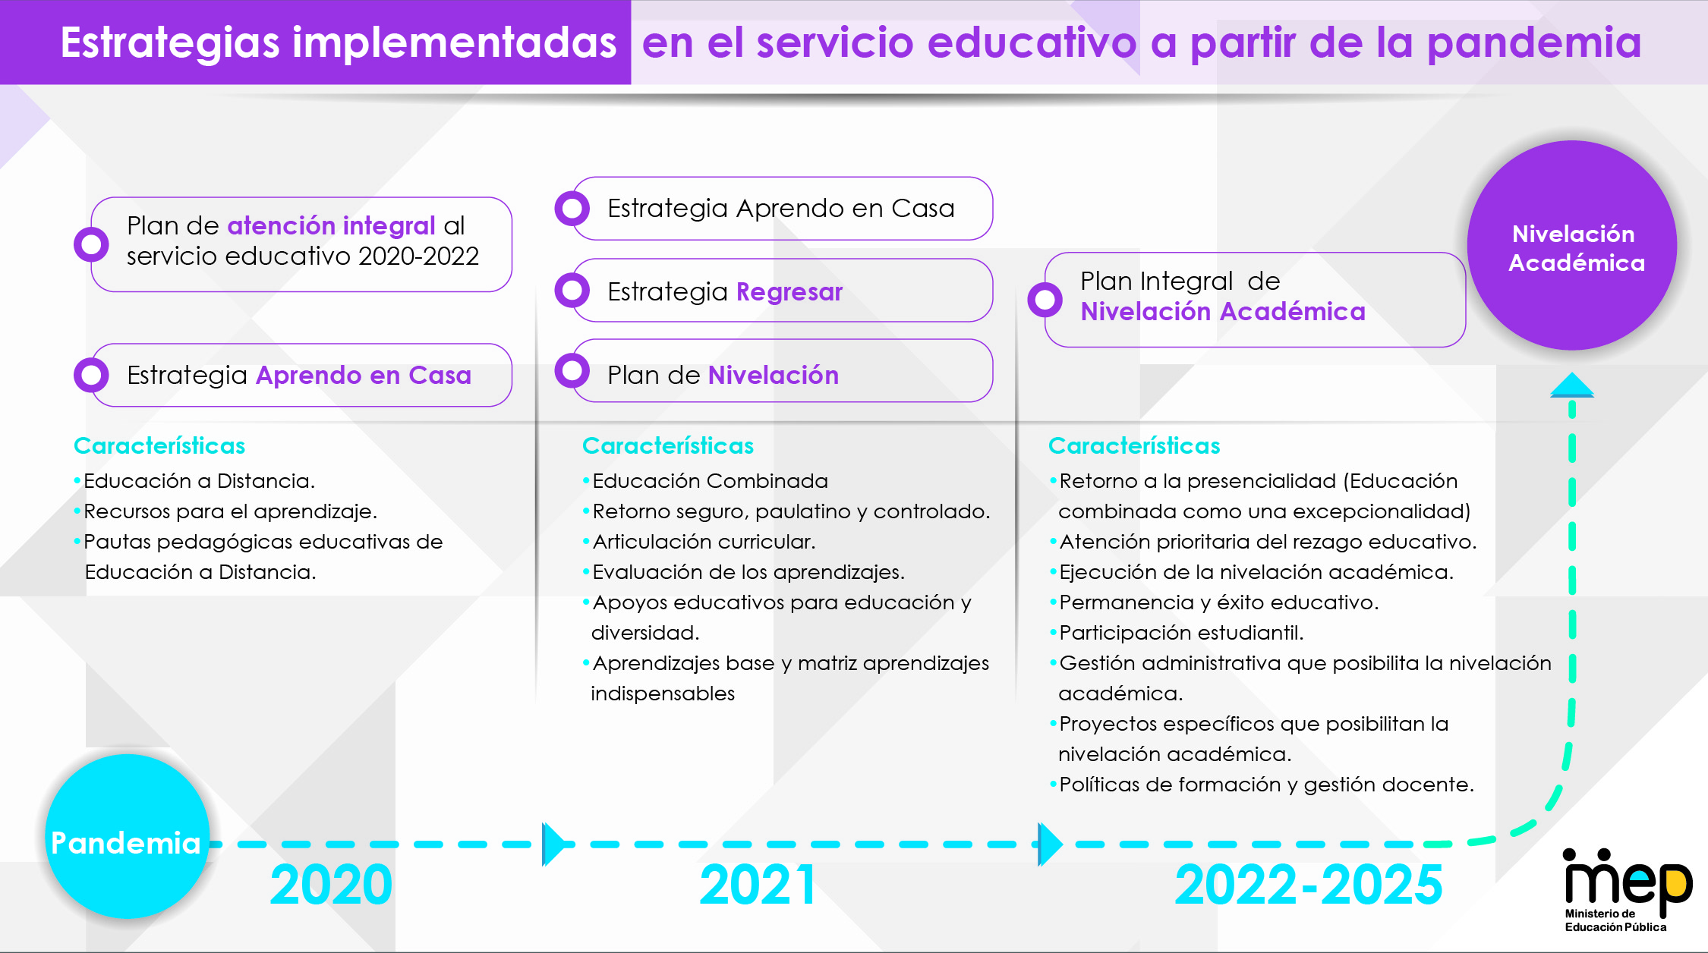

Slide 3
Insumos base para la formulación del plan de Nivelación Académica
Recomendaciones
OCDE
UNICEF
Investigaciones internacionales
Encuentros y diálogos
en mesas de trabajo regionales-latinoamericanos
Disposiciones de la Contraloría
General de la República
Solicitudes
Gremios Sindicales
Recomendaciones
del informe
Estado de la Educación
Recomendaciones
Direcciones Regionales,
docentes, directores de CE

Slide 4
Insumos estadísticos para toma de decisiones para elaborar el plan y para el proceso de acompañamiento
Resultados
Pruebas ERCE
Insumos que se obtengan del diagnóstico 2022
Encuesta Nacional de Hogares ENAHO
Análisis de resultados SIRIMEP
Resultados Pruebas FARO
Resultados Prueba
Dominio Lingüistico
Notes:
Recomendaciones del informe Estado de la Educación

Slide 5
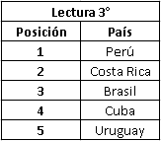
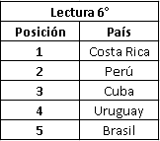
Insumos estadísticos para toma de decisiones
Resultados Prueba ERCE
Lectura
Notes:
Se realizó por medio de la prueba TEYL de la UCR. Fue una prueba de carácter Muestral

Slide 6
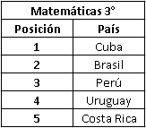
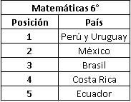
Insumos estadísticos para toma de decisiones
Resultados Prueba ERCE
Matemática
Notes:
Se realizó por medio de la prueba TEYL de la UCR. Fue una prueba de carácter Muestral

Slide 7
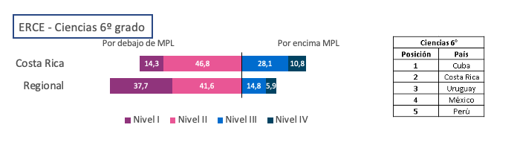
Insumos estadísticos para toma de decisiones
Resultados Prueba ERCE
Ciencias
Notes:
Se realizó por medio de la prueba TEYL de la UCR. Fue una prueba de carácter Muestral

Slide 8
Encuesta Nacional de Hogares ENAHO
Notes:
Recomendaciones del informe Estado de la Educación

Slide 9
Insumos estadísticos para toma de decisiones
Resultados Prueba Dominio Lingüistico 2021
Secundaria
Primaria
74000 personas estudiantes que egresan de la Educación Diversificada
Muestral
3000 personas estudiantes quinto grado (primaria)
36% de las personas estudiantes se encuentran o superan el perfil de salida esperado según el programa de estudio. Es decir, cerca de 27,000 estudiantes ya gozan de un nivel de bilingüismo intermedio o avanzado al graduarse.
un 33% de la población evaluada ya alcanza los niveles esperados según el perfil de salida del programa estudio, es decir, A1+, A2 y A2+.
Un 66% alcanza un A1 consolidado, mientras que solo un 0.4% se encuentra en un nivel pre-A1.
El 81% de los estudiantes que egresan de los LEBS se encuentran en las bandas B1,B2 y C1. En el 2019 el 74% alcanzó estas bandas por lo que se observa una mejora de 7 puntos porcentuales.
El informe de resultados contiene mayor información de otras poblaciones estudiantiles que no se reflejan en la diapositiva.

Slide 10
Plan Integral de Nivelación Académica
Es el conjunto de acciones estratégicas del ámbito académico y administrativo para atender a corto, mediano y largo plazo las prioridades establecidas por el Ministerio de Educación Pública, por medio de las acciones de índole curricular, evaluativa, pedagógica, y tecnológica que se articulan, desde la gestión de las instancias nacionales, regionales y que se ponen en práctica, con especial énfasis, en el centro educativo, para el abordaje del proceso de construcción de los aprendizajes de las personas estudiantes en todos los niveles y ciclos académicos.
Notes:
Hacer ver la comparación y que la gente entienda la diferencia entre una y otra.

Slide 11
Objetivos del Plan Integral de Nivelación Académica:
General:
Asegurar la recuperación pedagógica del servicio educativo público mediante la nivelación académica en los ciclos lectivos 2022, 2023, 2024 y 2025 para que las personas estudiantes alcancen los aprendizajes esperados y los procesos de desarrollo integral que se encuentran estipulados en la Política Educativa y de Transformación Curricular vigentes.
Notes:
Agregar objetivo número 9. Fortalecer y escalar iniciativas para el apoyo emocional de estudiantes y familias. Ojo: poner nivelación académica en negro más resaltada.

Slide 12
Objetivos específicos del Plan Integral de Nivelación Académica: :
Fortalecer y ampliar las estrategias de articulación curricular y evaluación del aprendizaje que permitan asegurar el alcance de los aprendizajes esperados y los procesos de desarrollo integral de la población estudiantil.
Diseñar e implementar iniciativas educativas específicas para atender áreas prioritarias de rezago educativo en poblaciones estudiantiles identificadas.
Ampliar y escalar el uso de recursos educativos multimedia al servicio de los aprendizajes esperados y los procesos de desarrollo integral estudiantil.
Fortalecer y escalar las iniciativas de participación estudiantil que aseguran el desarrollo integral del estudiantado.
Implementar las estrategias de permanencia, retención y éxito educativo que permiten la reducción de la exclusión educativa.
Ampliar el acceso a computadora y conectividad de la población estudiantil, así como sus competencias digitales, de manera que se aseguren mejores condiciones de aprovechamiento educativo de las tecnologías digitales.
Implementar un modelo de gestión del desempeño profesional docente que permita la incorporación de perfiles idóneos, la evaluación del desempeño al servicio de la mejora continua y el desarrollo profesional docente pertinente a los desafíos del plan de recuperación pedagógica.
Asegurar las condiciones prioritarias de gestión educativa, tendientes a favorecer la equidad, al servicio del logro de los aprendizajes esperados y los procesos de desarrollo integral.
9. Fortalecer y escalar iniciativas para el apoyo emocional de estudiantes y familias.

Slide 13

Ejemplo de objetivo específico con actividades e indicadores de logro:
Objetivo 1. Fortalecer y ampliar las estrategias de articulación curricular y evaluación del aprendizaje que permitan asegurar el alcance de los aprendizajes esperados y los procesos de desarrollo integral de la población estudiantil.

Slide 14
Acciones o medidas que realiza la persona docente con el estudiantado dentro de los procesos regulares de trabajo educativo (atención Universal)
Mediación
pedagógica
para la nivelación
académica
Proyectos específicos para la nivelación académica
Estrategias de contención y atención priorizada y específica para poblaciones determinadas y favorecer la nivelación académica. (Atención selectiva e indicada).
Gestión Administrativa que posibilita la nivelación académica
Preparación y ajuste de condiciones administrativas y técnicas, que permitan disponer de tiempo y procesos para hacer énfasis en el desarrollo de habilidades. Atención Universal

Slide 15



Niveles de atención
Mediación pedagógica
para la nivelación académica
Proyectos específicos para
la nivelación académica
Gestión Administrativa que posibilita la nivelación académica
Atención universal
Atención selectiva e indicada
Atención universal
Aprendizajes base y sus procesos cognitivos indispensables.
Plan Nacional de fortalecimiento de las habilidades de lectoescritura (o años a secundaria)
Primera Infancia: Atención individual pasa a ser atención grupal
Primaria: Resoluciones de reorientación de funciones de recargos.
Secundaria: Aumento de las lecciones de fortalecimiento.
Acompañamiento y seguimiento: Según necesidad detectadas en diagnósticos FARO, SIRIMEP y ERCE.
Plan de formación docente regulado.
Planificación del POA regional, PAT institucional alineado con el Plan Integral de Nivelación Académica.
Actividades co-curriculares reguladas y dirigidas a fortalecer los procesos de mediación pedagógica, FEA, Feria Científica.
Comisiones y convenios regulados.
Evaluación de los aprendizajes
por niveles de logro + Evaluación FARO
Posibilita la toma de decisiones
pronta y oportuna

Slide 16
¿En qué consiste el proceso de nivelación académica que debe desarrollar la persona docente?
Aprendizaje base: el aprendizaje esperado del programa de estudio que se caracteriza por ser:
Medular: base para aprender más aspectos.
Troncal: es afín con varias áreas de conocimiento de la misma asignatura.
Comunes: está en varias asignaturas a la vez.
Están presentes en todos los programas de estudio de todos los ciclos y niveles, desde la educación Preescolar hasta la educación diversificada”.
Desde el año 2020 se pueden encontrar en la Caja de Herramientas y en el sitio Web de la DDC: “Aprendizajes base”.
Para lograr la nivelación académica es necesario que la persona docente desarrolle en la mediación pedagógica los Aprendizajes Base junto con los conocimientos Indispensables que posibilitan cognitivamente lograr el aprendizaje base.
Notes:
Ver imagen que mandó doña María

Slide 17
Mediación pedagógica para la nivelación académica
¿Cuáles acciones se realizarán desde las aulas? ¿Cuáles poblaciones estarán atendidas con cada acción?
Ajuste o estrategia | Propósito
Diagnóstico grupal por nivel y año escolar, asignatura: | Conocer el nivel de logro del estudiantado que atiende. | FARO: 5s primaria, 10s Educa Académica y 11 de Educación Técnica. ERCE: 3s y 6s Dominio lingüístico: undécimo y duodécimo de ET. Diagnóstico censal en los años de cierre de ciclo en competencias lectoras y habilidades matemáticas.
Uso de las plantillas de Aprendizajes Base como guía para priorizar aspectos fundamentales del Programa de estudio. | Optimizar el tiempo en la preparación del planeamiento didáctico considerando que los aprendizaje base cumplen con alguno de los siguientes criterios: pertinencia, relevancia y homogeneidad, para el desarrollo de habilidades fundamentales en la población estudiantil. | 1133154 estudiantes desde la Educación Preescolar hasta la Educación Diversificada Académica. Con excepción de las especialidades de la Educación Técnica y algunas asignaturas complementarias.
Uso de la Matriz de Conocimientos Indispensables para identificar los aprendizajes previos e indispensables. | Orientar a la persona docente con los conocimientos previos que se requieren para lograr el aprendizaje base en aquellos casos que sean necesarios para cada persona estudiante.

Slide 18
Mediación pedagógica para la nivelación académica
¿Cuáles acciones se realizarán desde las aulas?
Ajuste o estrategia | Propósito
Fuentes de registro de los aprendizajes se mantienen para la evaluación de los aprendizajes. | Sistematizar el nivel de logro de los desempeños del estudiantado. | Todo el sistema educativo responderá a las fuentes de información definidas por el MEP: Nivel de logro en tareas asignadas. Instrumentos de evaluación sumativa. Portafolio (Educación Técnica)
Apertura para uso de herramientas de mediación distintas a las GTA | Diversificar los instrumentos de mediación pedagógica para favorecer el aprendizaje y la toma de decisiones sobre esos aprendizajes. | Todos los Ciclos y niveles del sistema educativo
Resultados de la implementación FARO | Enriquecer la mediación pedagógica transformadora a partir de los resultados obtenidos en la valoración FARO que posibilite el fortalecimiento de aprendizajes para la renovación de oportunidades. | Sexto grado Undécimo nivel Duodécimo de la educación técnica.

Slide 19
Proyectos específicos para la nivelación académica
¿Cuáles iniciativas o acciones específicas de apoyo se implementarán para poblaciones estudiantiles?
Educación Preescolar
Primer y Segundo Ciclos
Educación Técnica
Tercer Ciclo y Diversificada
Educación de personas Jóvenes y Adultos
Notes:
¿En Educación de Adultos qué se ofrece?

Slide 20
Plan nacional de fortalecimiento de las habilidades de lectoescritura en Ed. Preescolar
Comunicación y expresión creativa:
¡Hola soy Plug!
Población beneficiada: Nacimiento a los 6 años
122 539 personas estudiantes
Construcción de dos Bebetecas en nivel de Preescolar.
Coordinación UCR-MEP
Dos centros educativos y sus respectivas comunidades.
Curso formativo:
Somos Familia
PANIAMOR-MEP
Transformación curricular: centro educativo democrático desde crianza respetuosa
52 mentores benefician a 260 docentes de Preescolar, 12 asesores nacionales, 27 asesores regionales y 20 directores de CE
Curso formativo:
Somos Familia
PANIAMOR-MEP
Transformación curricular: agencia política y económica desde la Primera Infancia (Autoformativo).
52 mentores benefician a 260 docentes de Preescolar, 12 asesores nacionales, 27 asesores regionales y 20 directores de CE.
Plan virtual de fomento de la lectura: retos para primera infancia
De 4 a 6 años
119 882
Notes:
¿En Educación de Adultos qué se ofrece?

Slide 21
Plan nacional de fortalecimiento de las habilidades de lectoescritura en Primaria
Aventura de leer y escribir
UNICEF:
210401 estudiantes y sus familias
31116 docentes
Lectoescritura: bases para un aprendizaje lúdico
500 docentes
Apoyemos la lectoescritura MEP-UCR
1352 centros educativos
48000 estudiantes
Mentoría Docente para el apoyo de la lectoescritura
52 mentores benefician a 260 docentes de primaria
Participación y de las familias en la promoción y fomento de la lectura
420 mil estudiantes
La Sazón de la lectoescritura: la conciencia fonológica
Curso para 1500 docentes.
MEP-CECCICA
Notes:
¿En Educación de Adultos qué se ofrece?

Slide 22
Plan nacional de fortalecimiento de las habilidades de lectoescritura en secundaria
Leamos en familia
Jóvenes de 13 a 17 años
267 140 estudiantes de secundaria
Curso para estudiantes: Fortalecimiento de las competencias comunicativas en español para secundaria
60 estudiantes y luego la metodología se transfiere a 200 docentes del país.
Sensibilización acerca de la pertinencia del desarrollo de habilidades comunicativas en diversas áreas del saber.
Abierto a Docentes de diversas asignaturas de todo el país.
Curso para docentes:
Fortalecimiento de la mediación pedagógica para el desarrollo de competencias comunicativas desde el español:
Docentes de todo el país
Módulo oferta emergente aprendiendo a razonar y preparándome para la U
Dirigido a población de Educación de Jóvenes y Adultos
175 828
Notes:
¿En Educación de Adultos qué se ofrece?

Slide 23
Proyectos específicos para la nivelación académica
Ajuste o estrategia | Propósito | Proyección de atención
Primera infancia: la experiencia de seguimiento individualizado pasa a ser tiempo para procesos de nivelación. | Fortalecer los aprendizajes esperados de todos los niños y niñas del grupo . | 119 882 estudiantes.
Primaria: reorientación de funciones de recargos para atender poblaciones específicas. Recargos: Facilitadores curriculares (tutorías), escuelas modalidad horario ampliado, escuelas laboratorio, liceo laboratorio, escuela modalidad horario ampliado indígena. Escuelas unidocentes: optimizar el módulo horario en las escuelas unidocentes. | Fortalecer los aprendizajes esperados de todos los niños y niñas del grupo . El círculo de la armonía, el círculo de la creatividad y el cierre pedagógico se aprovecharán como espacios de trabajo para la nivelación académica con las personas estudiantes. Las asignaturas complementarias sí desarrollarán el Círculo de la Creatividad. | 16 451 estudiantes.
Notes:
Incluir en qué materias estarán enfocadas las lecciones

Slide 24
Proyectos específicos para la nivelación académica
Ajuste o estrategia | Propósito | Proyección de atención
Secundaria: utilizar la inversión en lecciones co-curriculares para las lecciones de fortalecimiento. | Fortalecer los aprendizajes esperados de las personas estudiantes jóvenes y adultos. Para la educación de adultos se trabajará con los módulos de fortalecimiento que ya están dispuestos en la maya curricular de estas modalidades. | 2021 se asignaron 5700 lecciones club y 4710 lecciones de fortalecimiento. 2022: se propone direccionar la inversión a 10410 lecciones a fortalecimiento.
Acompañamiento y seguimiento: según necesidades detectadas en diagnósticos FARO, SIRIMEP y ERCE. | La DDC, DETCE, DRTE, el IDP, la DGCR junto con las DRE planificarán procesos de atención pedagógicas presencial y a distancia como respuesta a las necesidades detectadas en poblaciones específicas. | Visitas a las regiones y acompañamiento por parte de asesorías nacionales y asesorías regionales a los centros educativos como respuesta a las necesidades detectadas en poblaciones específicas.
Notes:
Incluir en qué materias estarán enfocadas las lecciones

Slide 25
Proyectos específicos para la nivelación académica
Proyección de acciones a implementar para el el Competencias Digitales
La política para el aprovechamiento de las Tecnologías Digitales en Educación
Oficio CSE-SG-0936-2021, el cual contiene el Acuerdo N° 04-60-2021, de la sesión ordinaria Nº 60-2021.
El CSE la aprobó en noviembre 2022
Notes:
Pendientes los datos

Slide 26
Proyectos específicos para la nivelación académica
Los períodos en los que se brindará la Oferta Formativa Priorizada para el Desarrollo de Competencias Digitales y Actualización Docente son:
10 al 20 de enero de 2022
18 al 26 de julio de 2022
09 al 21 de diciembre de 2022
Proyección de actividades formativas en el área prácticas docentes
Temáticas | Cantidad de actividades | Cantidad de participantes | DRE | N° trimestre
Competencias digitales Oferta priorizada Oferta general | 15 | 51000 | 27 DRE | I, III, IV
 | 61 | 12450 |  | I, II, III, IV
Notes:
Pendientes los datos

Slide 27
Gestión Administrativa para la gestión de la nivelación académica
¿Qué tipos de ajustes en la gestión administrativa se realizarán para implementar la nivelación académica?
Ajuste o estrategia | Propósito
Diseño e implementación del Plan de formación docente regulado (calendarización de actividades y selección según temas prioritarios). | Optimizar el tiempo efectivo de la persona docente en el aula e implementar la ejecución de las trayectorias formativas según necesidades detectadas. Datos generales del Plan de Formación Permanente (PFP) 2022: Total de actividades del PFP 2022: 408 Total de actividades del PFP 2022, en el área de prácticas docentes: 324
Planificación del POA regional, Plan de mejoramiento quinquenal institucional, así como su respectivo PAT ajustado con el Plan Integral de Nivelación Académica. | Unificar esfuerzos nacionales, regionales, circuitales y de centro educativo que hagan posible las acciones planificadas para el Plan Integral

Slide 28
Gestión Administrativa para la gestión de la nivelación académica
¿Qué tipos de ajustes en la gestión administrativa se realizarán para implementar la nivelación académica?
Ajuste o estrategia | Propósito
Cronograma de actividades co-curriculares revisadas y adaptadas al tiempo efectivo y el calendario escolar. | Que las actividades co-curriculares que se planifiquen fortalezcan las acciones planteadas en el plan de nivelación académica. Optimizar el tiempo efectivo de la persona docente en el aula y el aprovechamiento de la la persona estudiante en todos los procesos.
Comisiones y convenios regulados. | Que las actividades de apoyo multisectorial e institucional que se planifiquen fortalezcan las acciones planteadas en el plan de nivelación académica
FEA virtual institucional.
Actividades artísticas y culturales vinculadas a los procesos desarrollados en la mediación pedagógica de aula.
2020 se tuvo una participación de 150 mil estudiantes.
Educación Técnica se encuentra estudiando propuestas.

Slide 29
Gestión Administrativa para la gestión de la nivelación académica
Recargos reorientados para funciones de nivelación académica
Resoluciones 2021
Nombre del recargo | cantidad de recargos
REC. ESC. MOD. HORARIO AMPLIADO | 3221
REC. FACILITADORES CURRICULARES | 501
REC. ESC. LABORATORIO | 78
REC. LICEO LABORATORIO | 35
REC. ESC. MOD. HORAR. AMPL. INDIGENA | 6
Total general | 3841
Fuente: Departamento de asignación del recurso humano DRH

Slide 30
Gestión Administrativa para la gestión de la nivelación académica
Recargos reorientados para funciones de seguimiento y acompañamiento al Plan de Nivelación académica
Resoluciones 2021
Nombre del recargo | cantidad
REC. COMITE APOYO EDUCATIVO (I Y II) | 4323
REC. COMITE EVAL. APREND / COMITE TEC. ASESOR | 4230
REC. COMITE APOYO EDUCATIVO (III Y IV) | 694
REC. COM. APOYO EDUC. INDIG. I Y II | 65
REC. COM. EVAL. APREND. INDIG. C.T.A. I Y II | 65
REC. COM, APOYO EDUC, INDIG, III Y EDUC. DIVER. | 11
Total general | 9388
Fuente: Departamento de asignación del recurso humano DRH
Observación:
Lo resaltado en color amarillo, en Secundaria no se paga como un recargo, se paga por lección, igualmente acorde a la matrícula autorizada de cada institución.

Slide 31
Gestión Administrativa para la gestión de la nivelación académica
Acciones propuestas para la optimización de las comisiones, comités y afines creados previo al 2021 (ya existentes)
Dar continuidad a la comisión permanente para la disminución de cargas laborales docentes.
A partir del insumo "Sistematización de comisiones, comités y afines" elaborado en octubre-noviembre 2021, girar una instrucción para que desde la Dirección de Asuntos Internacionales y Cooperación, Dirección de Asuntos Jurídicos y una representación del Viceministerio Académico revisen dicho documento y las observaciones indicadas y elaboren una propuesta para determinar la continuidad, pertinencia para el aval de las autoridades.
Establecer las coordinaciones que se estimen pertinentes para formular un estudio sobre el impacto y la eficacia de los comités, comisiones y afines para determinar costo- beneficio.

Slide 32
Gestión Administrativa para la gestión de la nivelación académica
Acciones propuestas para regular la creación de comisiones, comités y afines a partir del año 2022.
Elaboración, con el equipo de gestión del procesos del Dpto. de Control Interno de la DPI, de una propuesta de procesos, sub procesos y procedimientos para regular la conformación de comisiones, comités, equipo de trabajo y afines que pueda ser implementada a partir del ciclo lectivo 2022.
Se sugiere emitir una instrucción a las dependencias centrales para no crear más convenios de cooperación, proyectos, programas u otras figuras que generen carga laboral en las personas docentes, administrativos, administrativo docente y técnico docente de los centros educativos.
Instruir a los diferentes niveles del MEP (central, regional y de CE) para aplicar el procedimiento establecido y avalado por el Dpto. de Control Interno y Gestión del Riesgo de la Dirección de Planificación Institucional que regula la creación de comités, comisiones y afines.
Que desde el Despacho Académico y en articulación con el Dpto. de Control Interno y Gestión del Riesgo se brinde seguimiento trimestral al acatamiento del procedimiento establecido para regular la creación de comisiones y afines.

Slide 33
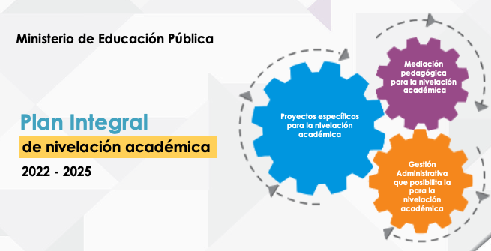
Proceso de consulta diciembre 2021

